Slide 1
第4章 Python语法基础

Slide 2
课程内容
4.1 标识符和关键字
4.2 变量和常量
4.3 注释
4.4 语句
4.5 模块
4.6 包

Slide 3
4.1 标识符和关键字

Slide 4
4.1.1 标识符
Python语言中标识符的命名规则如下：
1. 区分大小写：Myname与myname是两个不同的标识符。
2. 首字符，可以是下划线（_）或字母，但不能是数字。
3. 除首字符外其他字符，可以是下划线（_）、字母和数字。
4. 关键字不能作为标识符。
5. 不要使用Python内置函数作为自己的标识符。

Slide 5
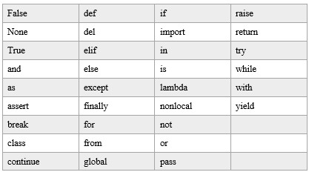
4.1.2 关键字

Slide 6
4.2 变量和常量

Slide 7
4.2.1 变量
# 代码文件：chapter4/src/ch4.2.1.kt
_hello = "HelloWorld" ①
score_for_student = 0.0 ②
y = 20 ③
y = True ④

Slide 8
4.2.2 常量
在很多语言中常量的定义是一旦初始化后就不能再被修改。而Python不能从语法层面上定义常量，Python没有提供一个关键字使得变量不能被修改。所以在Python中只能将变量当成常量使用，只是不要修改它。那么这就带来了一个安全隐患，可能会在无意中被修改，从而引发程序错误。解决此问题要么靠程序员自律和自查；要么通过一些技术手段使变量不能修改。

Slide 9
4.3 注释

Slide 10
注释示例代码如下：
# coding=utf-8 ①
# 代码文件：chapter4/4.3/hello.py ②
# _hello = "HelloWorld" ③
# score_for_student = 0.0 ④
y = 20
y = "大家好"
print(y) # 打印y变量 ⑤

Slide 11
4.4 语句

Slide 12
示例代码：
# coding=utf-8
# 代码文件：chapter4/4.4/hello.py
_hello = "HelloWorld"
score_for_student = 0.0; # 没有错误发生
y = 20
name1 = "Tom"; name2 = "Tony" ①

Slide 13
4.5 模块

Slide 14
现有两个模块：module1和hello。module1模块代码：
# coding=utf-8
# 代码文件：chapter4/4.5/module1.py
y = True
z = 10.10
print('进入module1模块')

Slide 15
hello模块会访问module1模块的变量，hello模块代码：
# coding=utf-8
# 代码文件：chapter4/4.5/hello.py
import module1 ①
from module1 import z ②
y = 20
print(y) # 访问当前模块变量y ③
print(module1.y) # 访问module1模块变量y ④
print(z) # 访问module1模块变量z ⑤

Slide 16
可以通过两种import语句导入模块module1中的代码元素：
import <模块名>。代码第①行，这种方式会导入模块所有代码元素，访问时需要加“模块名.”，见代码第④行module1.y，module1是模块名，y是模块module1中的变量。
from <模块名> import <代码元素>。代码第②行，这种方式会只是导入特定的代码元素，访问时不需要加“模块名.”，见代码第⑤行z变量，但是需要注意如果z变量在当前模块中也有时，z不能导入，即z是当前模块中的变量。

Slide 17
4.6 包

Slide 18
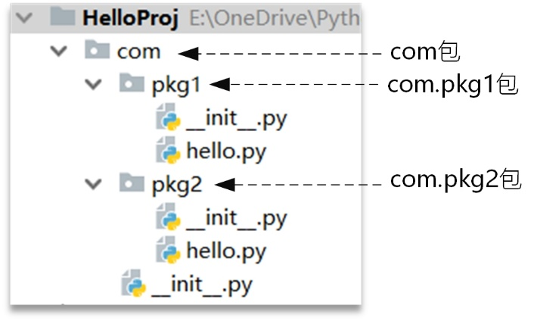
4.6.1 创建包

Slide 19
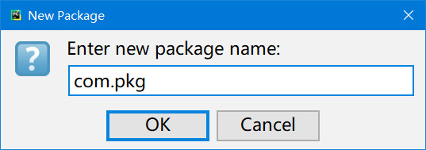
PyCharm项目中创建包

Slide 20
4.6.2 包导入
# coding=utf-8
# 代码文件：chapter4/4.5/com/pkg2/hello.py
y = True
z = 10.10
print('进入com.pkg2.hello模块')
com.pkg1的hello模块代码：
# coding=utf-8
# 代码文件：chapter4/4.5/com/pkg1/hello.py
import com.pkg2.hello as module1 ①
from com.pkg2.hello import z ②
y = 20
print(y) # 访问当前模块变量y
print(module1.y) # 访问com.pkg2.hello模块变量y ③
print(z) # 访问com.pkg2.hello模块变量z

Slide 21






